Slide 1
2020
Managing System on Community Members under The Circumstance of COVID-19
汇报人：高士钦
学号：12180717

Slide 2

CONTENTS
01
Problem Statement
02
Group Division
03
Analysis
04
Design
05
Innovation & Implementation
06
Test

Slide 3
Problem
Statement
PART ONE

Slide 4
Problem statement
→ 2020 epidemic situation caused by Coronavirus directly to the social life had a major impact
Personnel Management System Design is imperative under certain circumstance
→ The System is aimed at adding, editing, deleting, browsing personal information at specific periods
→ Besides, the system had added several functions which allowed us to convert personal information into QR code and vice versa
→ In general, the system could be implemented efficaciously and can be less time-consuming.

Slide 5
Group Division
PART TWO

Slide 6
Group division
the whole picture of the C++project
Generation of ideas
Analysis and Design of the Management System
→writing diverse functions
→design of User’s interface
→integrate QR-code in the system
accomplished

Slide 7
Analysis
PART THREE

Slide 8
Analysis
1.人员管理
2.信息查询
start
管理员登陆
Main menu
3.信息统计
退出
End
4.二维码生成
5.二维码读取

Slide 9
Analysis
In order to develop a versatile management system, these functions are essentially required through
the implementation.
Add user/user status
Delete user/user status
Edit user/user status
Login
Enter the system
Find a user’s info
Show all users’ info
Sort users’ info

Slide 10
Analysis
For the QR code-part, it is a special combination of encoding and decoding.
Decoding of QR code
Encoding of QR code
Login
Enter the system

Slide 11
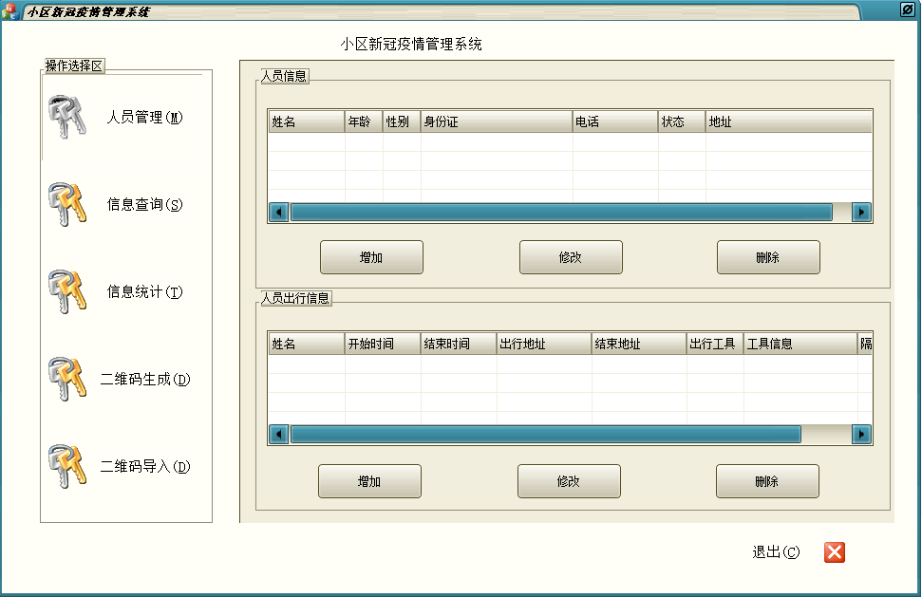
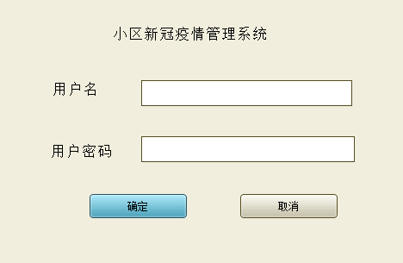
Analysis
The users’ interface is developed by MFC (Microsoft foundation class)

Slide 12
Design
PART FOUR

Slide 13
Design
start
管理员登陆界面：
输入用户名，用户密码
N
检验数据正确性
Y
进入主菜单

Slide 14
Design
增加
人员管理：主要对人员信息和人员出行信息进行增加，修改，删除。
输入信息
N
检验数据正确性
Y
写入数据库
是否继续输入
N
Y
主菜单

Slide 15
Design
修改
信息的修改
输入姓名
信息的删除：
删除
查询数据库
输入姓名
显示对应的信息
点击删除
修改
在数据库里删除数据
N
检验数据正确性
Y
写入数据库

Slide 16
Design
信息的查询：
信息查询
信息的统计：
信息统计
输入查询条件
输入统计条件
提交，查询数据库
提交，查询数据库
显示对应信息
显示对应信息

Slide 17
Innovation &
implementation
PART ONE

Slide 18
Innovation & Implementation
Innovation 1
一．本程序采用ACCESS 数据库设计
1：管理员登陆所用的数据库Manager ：
字段名称 | 数据类型 | 说明
UserName | 文本 | 登陆用户名
UserPass | 文本 | 登陆用户密码

Slide 19
Innovation & Implementation
2.小区用户信息 UserInfo：
字段名称 | 数据类型 | 说明
UserName | 文本 | 用户名
UserAge | 数字 | 用户年龄
UserSex | 数字 | 用户性别 0 男性 1 女性
UserSfz | 文本 | 用户身份证信息
UserPhone | 文本 | 用户电话
UserStatus | 数字 | 用户是否出行 0 未出现 1 出行
UserAddr | 文本 | 用户家庭地址

Slide 20
Innovation & Implementation
3：小区用户出行信息RecordInfo：
字段名称 | 数据类型 | 说明
UserName | 文本 | 用户名
BeginTime | 文本 | 用户出行开始时间
EndTime | 文本 | 用户出行结束时间
BeginAddr | 文本 | 用户出行起始地址
EndAddr | 文本 | 用户出行结束地址
UserTool | 数字 | 用户出行工具 0：飞机，1：火车 2：汽车，3：自驾 4：步行，5：其它
ToolInfo | 文本 | 出行工具具体信息
HasIsOlace | 数字 | 用户是否隔离 0：未隔离 1：隔离
HasIsInfect | 数字 | 用户是否染病 0：未染病 1：染病

Slide 21
Innovation & Implementation
OLE
DB
关系数据库系统
ADO
文本
数据库应用
目录数据
电子邮箱
非结构化数据
媒体信息

Slide 22
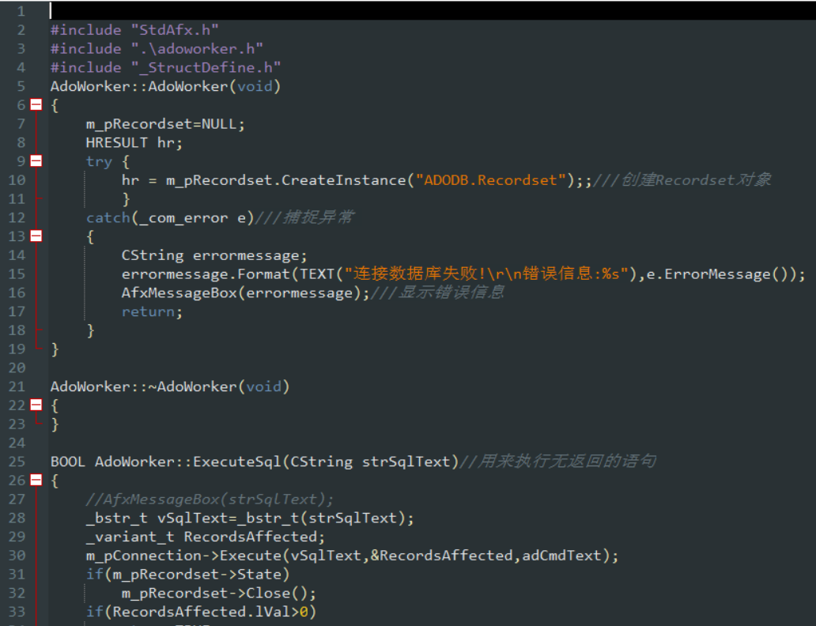
Innovation & Implementation
Connection
Errors
Command
Parameters
Recordset
Fields

Slide 23
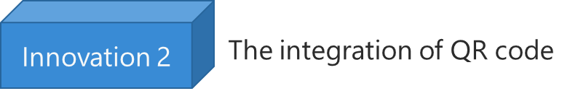
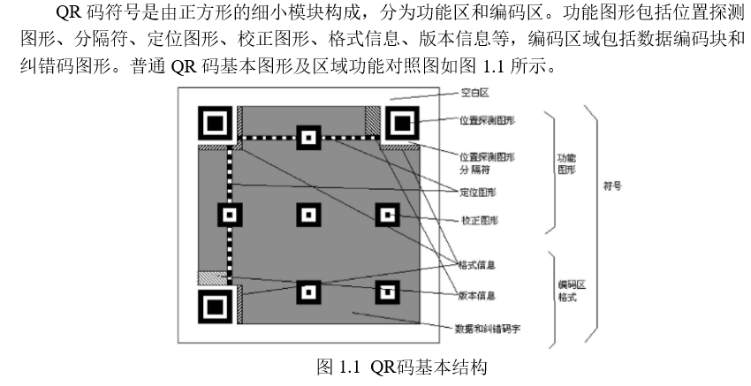
Innovation & Implementation

Slide 24
Innovation & Implementation
Zxing (Zebra Crossing)
ZXing ("zebra crossing") is an open-source, multi-format 1D/2D barcode image processing library implemented in Java, with ports to other languages.

Slide 25
Innovation & Implementation
How to incorporate ?
Step 1 Download and install all the required software.
Step 2 Dowload opencv and install.
Step 3 Dowload zxing c++
Step 4 Compile Zxing C++ into static lib.
Step 5 Create a qrcode scanner application using OpenCV and the Zxing library.

Slide 26
Innovation & Implementation
读取已有QR图像
start
解码识别
预处理
界面设计
结束
生成QR图像
调用Zxing
调用Zxing
灰度化
加噪平滑
二值化
旋转矫正
畸变矫正

Slide 27
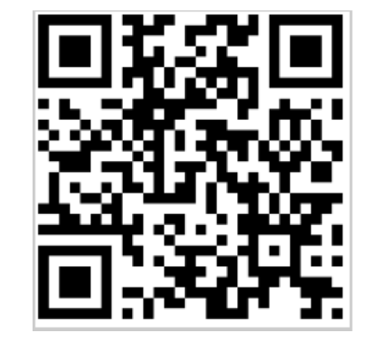

Innovation & Implementation
原始的QR码
灰度化处理后的图像

Slide 28
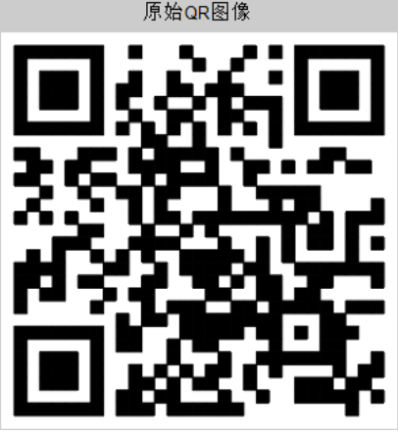
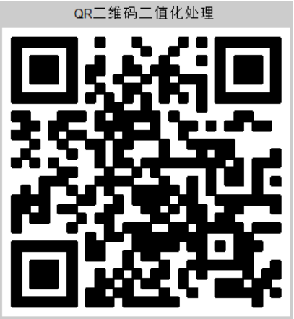
Innovation & Implementation

Slide 29

Innovation & Implementation

Slide 30
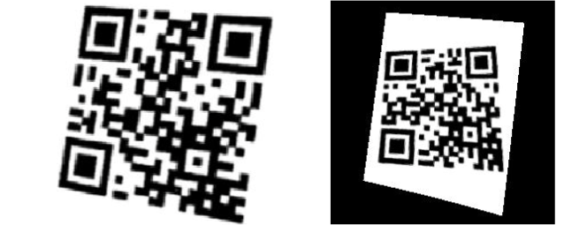
Innovation & Implementation
原图
畸变矫正后的图像

Slide 31
TEST
PART SIX

Slide 32
THANK YOU!

